Slide 1


Основы построения файловых систем

Slide 2
Основы построения файловых систем
Что мы хотим от ФС:
сохранять данные

Slide 3

Основы построения файловых систем
Что мы хотим от ФС:
сохранять данные
Если файлов тысячи, то список становится неудобным

Slide 4
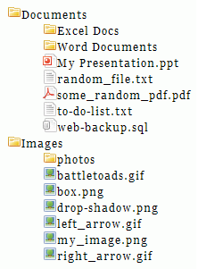
Основы построения файловых систем
Что мы хотим от ФС:
сохранять данные, упорядочивать их

Slide 5
Основы построения файловых систем
Что мы хотим от ФС:
сохранять данные, упорядочивать их, предоставлять к ним доступ

Slide 6
Основы построения файловых систем
Сегодня мы будем говорить только о локальных ФС, т.е. тех, которые хранят данные на том компьютере, где исполняется ОС.

Slide 7
Основы построения файловых систем
Какой интерфейс хочется иметь:
f = open(“./pstorage-fes/src/fes.c"); read(f, buffer, size); ..... write(f, buffer, size); ..... close(f);

Slide 8
Основы построения файловых систем
Какой интерфейс хочется иметь: | Какой интерфейс есть у жёсткого диска:
f = open(“./pstorage-fes/src/fes.c"); read(f, buffer, size); ..... write(f, buffer, size); ..... close(f); | * прочесть сектор* номер N, * записать сектор номер M. * сектор – блок длиной 512 или 4096 байт

Slide 9
Основы построения файловых систем
Какой интерфейс хочется иметь: | Какой интерфейс есть у жёсткого диска:
f = open(“./pstorage-fes/src/fes.c"); read(f, buffer, size); ..... write(f, buffer, size); ..... close(f); | * прочесть сектор* номер N, * записать сектор номер M. * сектор – блок длиной 512 или 4096 байт
Это уже не всегда верно: технически стало можно в собрать в форм-факторе PCIe-карты компьютер с 16 ядрами ARM, 512Gb RAM, 2x100Gb ethrenet-портами и 16 портами для подключения PCIe-устройств хранения и 24 SATA-портами. Например, Mellanox BlueField. Такое устройство может предоставлять куда более богатый интерфейс.

Slide 10
Основы построения файловых систем
Какой интерфейс хочется иметь: |  | Какой интерфейс есть у жёсткого диска:
f = open(“./pstorage-fes/src/fes.c"); read(f, buffer, size); ..... write(f, buffer, size); ..... close(f); |  | * прочесть сектор* номер N, * записать сектор номер M. * сектор – блок длиной 512 или 4096 байт
Задача ФС:
 | Используя только интерфейс жёсткого диска, предоставить пользователю возможность создавать каталоги и файлы, отыскивать каталоги и файлы по имени, писать данные в файлы (в произвольные позиции) и читать их, делать вышеперечисленное надёжно и эффективно.

Slide 11
Основы построения файловых систем
Пример задачи, которая возникает у авторов ФС: как организовать список файлов*?
Линейный список, где файлы идут в порядке создания
file15, file1,
file2, file3,
file4, file9,
file6, file8,
file7, file5,
file12, file11,
file10, file13,
file14, file0
* для простоты пусть каждый прямоугольник на рисунке будет непрерывным блоком на диске

Slide 12
Основы построения файловых систем
Пример задачи, которая возникает у авторов ФС: как организовать список файлов*?
Линейный список, где файлы идут в порядке создания
Чтобы найти элемент, надо 16 сравнений.
file15, file1,
file2, file3,
file4, file9,
file6, file8,
file7, file5,
file12, file11,
file10, file13,
file14, file0
* для простоты пусть каждый прямоугольник на рисунке будет непрерывным блоком на диске

Slide 13
Основы построения файловых систем
Пример задачи, которая возникает у авторов ФС: как организовать список файлов*?
Линейный список, где файлы идут в порядке создания | Дерево поиска
Чтобы найти элемент, надо 16 сравнений. | Чтобы найти элемент, надо 4 сравнения. Win?
file15, file1,
file2, file3,
file4, file9,
file6, file8,
file7, file5,
file12, file11,
file10, file13,
file14, file0
file7
file3
file11
file1
file5
file0
file2
file4
file6
* для простоты пусть каждый прямоугольник на рисунке будет непрерывным блоком на диске

Slide 14

Основы построения файловых систем
Пример задачи, которая возникает у авторов ФС: как организовать список файлов*?
Линейный список, где файлы идут в порядке создания | Дерево поиска
Чтобы найти элемент, надо 16 сравнений. | Чтобы найти элемент, надо 4 сравнения. Win?
file15, file1,
file2, file3,
file4, file9,
file6, file8,
file7, file5,
file12, file11,
file10, file13,
file14, file0
file7
file3
file11
file1
file5
file0
file2
file4
file6
* для простоты пусть каждый прямоугольник на рисунке будет непрерывным блоком на диске

Slide 15
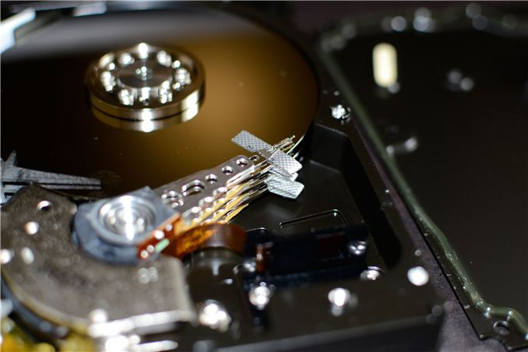
Основы построения файловых систем
Читающая головка диска двигается медленно, случайные чтения у диска получаются плохо.
Для сравнения:
Скорость линейного чтения ≈100 MB/sec, т.е. ≈10 ms на 1 MB,
Время позиционирования головки ≈10 ms.
Современные HDD работают быстрее. Например, Seagate Exos 16T имеет скорость линейного чтения до 250MB/sec, а время случайного доступа 6ms.
Но значения 100 MB/sec и 10ms намного удобнее для быстрых оценок.

Slide 16
Основы построения файловых систем
Читающая головка диска двигается медленно, случайные чтения у диска получаются плохо.
Для сравнения:
Скорость линейного чтения ≈100 MB/sec, т.е. ≈10 ms на 1 MB,
Время позиционирования головки ≈10 ms.
Для большей ясности отмасштабируем величины до привычных нам:
1ns ---> 1s
Чтение из L1 (Haswell, 4Ghz) | 1s
Чтение из L2 | 3s
Чтение из L3 | 9s
Чтение из RAM | 9s + 57s

Slide 17
Основы построения файловых систем
Читающая головка диска двигается медленно, случайные чтения у диска получаются плохо.
Для сравнения:
Скорость линейного чтения ≈100 MB/sec, т.е. ≈10 ms на 1 MB,
Время позиционирования головки ≈10 ms.
Для большей ясности отмасштабируем величины до привычных нам:
1ns ---> 1s
Чтение из L1 (Haswell, 4Ghz) | 1s
Чтение из L2 | 3s
Чтение из L3 | 9s
Чтение из RAM | 9s + 57s
Чтение с диска | 116 дней только на позиционирование читающей головки

Slide 18
Основы построения файловых систем
Пример задачи, которая возникает у авторов ФС: как организовать список файлов*?
Линейный список, где файлы идут в порядке создания |  | Дерево поиска
Переход на начало списка: Чтение списка: Поиск (список уместился в RAM): | ≈10msec ≈1msec (≈1MB) <1msec | Тут нужны 4 позиционирования читающей головки, т.е. меньше, чем в 40msec мы не уложимся.
file15, file1,
file2, file3,
file4, file9,
file6, file8,
file7, file5,
file12, file11,
file10, file13,
file14, file0
file7
file3
file11
file1
file5
file0
file2
file4
file6
* для простоты пусть каждый прямоугольник на рисунке будет непрерывным блоком на диске

Slide 19
Основы построения файловых систем
Устройства хранения данных:
HDD (Hard Disk Drive, a.k.a. Rotating drive, a.k.a. Spinning rust) | + достаточно быстрое линейное чтение (≈250 MB/sec) - очень медленный случайный доступ (≈100 IOPS)
* IOPS – Input/output Operations Per Second; Данные для Intel SSD DC S3700 и D7-P5600.

Slide 20
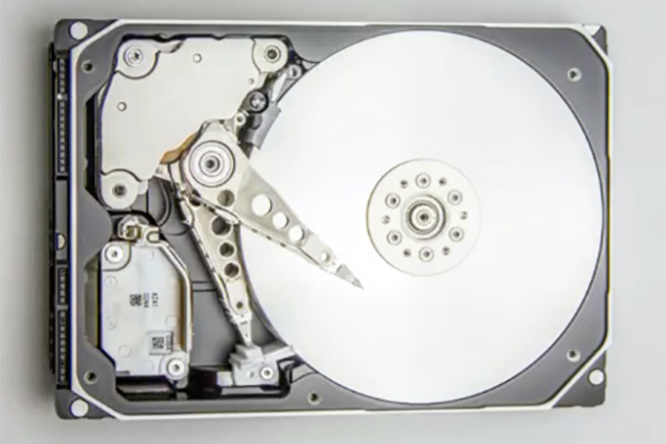
Основы построения файловых систем
Устройства хранения данных:
HDD (Hard Disk Drive, a.k.a. Rotating drive, a.k.a. Spinning rust) | + достаточно быстрое линейное чтение (≈100 MB/sec) - очень медленный случайный доступ (≈100 IOPS)
* IOPS – Input/output Operations Per Second; Данные для Intel SSD DC S3700 и D7-P5600.

Slide 21
Основы построения файловых систем
Устройства хранения данных:
HDD (Hard Disk Drive, a.k.a. Rotating drive, a.k.a. Spinning rust) | + достаточно быстрое линейное чтение (≈250 MB/sec), - очень медленный случайный доступ (≈100 IOPS).
Flash memory | + быстрое линейное чтение, + нет времени «позиционирования головок», перезаписывать можно только “rewrite block” целиком, а он несколько MB в размере, небольшое число циклов перезаписи.
* IOPS – Input/output Operations Per Second; Данные для Intel SSD DC S3700 и D7-P5600.

Slide 22
Основы построения файловых систем
Устройства хранения данных:
HDD (Hard Disk Drive, a.k.a. Rotating drive, a.k.a. Spinning rust) | + достаточно быстрое линейное чтение (≈250 MB/sec), - очень медленный случайный доступ (≈100 IOPS).
Flash memory | + быстрое линейное чтение, + нет времени «позиционирования головок», перезаписывать можно только “rewrite block” целиком, а он несколько MB в размере, небольшое число циклов перезаписи.
SSD (Solid State Drive), SATA | Flash + компьютер, который прячет сложность работы с “rewrite blocks”. + быстрый линейный доступ (≈500 MB/sec sequential read*), + быстрый произвольный доступ (≈75.000 IOPS), деградация производительности со временем, желательна специальная поддержки со стороны ОС, например, ATA TRIM.
* IOPS – Input/output Operations Per Second; Данные для Intel SSD DC S3700 и D7-P5600.

Slide 23
Основы построения файловых систем
Устройства хранения данных:
HDD (Hard Disk Drive, a.k.a. Rotating drive, a.k.a. Spinning rust) | + достаточно быстрое линейное чтение (≈250 MB/sec), - очень медленный случайный доступ (≈100 IOPS).
Flash memory | + быстрое линейное чтение, + нет времени «позиционирования головок», перезаписывать можно только “rewrite block” целиком, а он несколько MB в размере, небольшое число циклов перезаписи.
SSD (Solid State Drive), SATA | Flash + компьютер, который прячет сложность работы с “rewrite blocks”. + быстрый линейный доступ (≈500 MB/sec sequential read*), + быстрый произвольный доступ (≈75.000 IOPS), деградация производительности со временем, желательна специальная поддержки со стороны ОС, например, ATA TRIM.
SSD, NVMe | SSD с более быстрым интерфейсом: ≈5 GB/sec sequential read, ≈1M IOPS*.
* IOPS – Input/output Operations Per Second; Данные для Intel SSD DC S3700 и D7-P5600.

Slide 24
Основы построения файловых систем
Устройства хранения данных:
HDD (Hard Disk Drive, a.k.a. Rotating drive, a.k.a. Spinning rust) | + достаточно быстрое линейное чтение (≈250 MB/sec), - очень медленный случайный доступ (≈100 IOPS).
Flash memory | + быстрое линейное чтение, + нет времени «позиционирования головок», перезаписывать можно только “rewrite block” целиком, а он несколько MB в размере, небольшое число циклов перезаписи.
SSD (Solid State Drive), SATA | Flash + компьютер, который прячет сложность работы с “rewrite blocks”. + быстрый линейный доступ (≈500 MB/sec sequential read*), + быстрый произвольный доступ (≈75.000 IOPS), деградация производительности со временем, желательна специальная поддержки со стороны ОС, например, ATA TRIM.
SSD, NVMe | SSD с более быстрым интерфейсом: ≈5 GB/sec sequential read, ≈1M IOPS*.
Storage-class memory (3D NAND, 3DXP, etc.) | Память с произвольным доступом, которая не стирается при выключении питания. + по скорости сопоставима с DRAM (устанавливается на PCIe- или DDR-шины), + объём – единицы терабайт.
* IOPS – Input/output Operations Per Second; Данные для Intel SSD DC S3700 и D7-P5600.

Slide 25
Основы построения файловых систем
API для чтения/записи файлов:
Надо скрыть от пользователя особенности оборудования и предоставить единообразный способ доступа к данным на разных устройствах.
POSIX (Portable Operating System Interface),
Windows,
memory-mapped files.

Slide 26
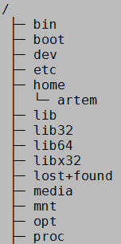
Основы построения файловых систем
POSIX Filesystem API
Структура ФС древовидная:

Slide 27
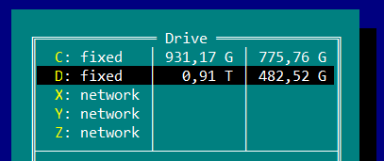
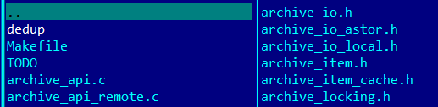
Основы построения файловых систем
POSIX Filesystem API | Windows Filesystem API
Структура ФС древовидная: | ФС представляет собой лес, корнями которого являются диски:

Slide 28
Основы построения файловых систем
POSIX Filesystem API | Windows Filesystem API
Структура ФС древовидная: | ФС представляет собой лес, корнями которого являются диски:
Filesystem Hierarchy Standard: Linux: http://refspecs.linuxfoundation.org/FHS_2.3/fhs-2.3.pdf FreeBSD: https://www.freebsd.org/doc/handbook/dirstructure.html

Slide 29
Основы построения файловых систем
POSIX Filesystem API | Windows Filesystem API
Структура ФС древовидная: | ФС представляет собой лес, корнями которого являются диски:
Filesystem Hierarchy Standard: Linux: http://refspecs.linuxfoundation.org/FHS_2.3/fhs-2.3.pdf FreeBSD: https://www.freebsd.org/doc/handbook/dirstructure.html | \Global??\C:\foo\bar.txt

Slide 30
Основы построения файловых систем
Проблема с терминологией
ФС – видимая пользователю иерархия каталогов и файлов | ФС – механизм расположения файлов на диске

Slide 31
Основы построения файловых систем
Обзор-напоминание о POSIX Filesystem API
1. open(path, flags, mode) / close(fd)

Slide 32
Основы построения файловых систем
Обзор-напоминание о POSIX Filesystem API
1. open(path, flags, mode) / close(fd)
O_CREAT, O_EXCL, O_NOATIME, O_CLOEXEC.

Slide 33
Основы построения файловых систем
Обзор-напоминание о POSIX Filesystem API
1. open(path, flags, mode) / close(fd)
2. mkdir(path, flags) / rmdir(path)

Slide 34
Основы построения файловых систем
Обзор-напоминание о POSIX Filesystem API
1. open(path, flags, mode) / close(fd)
2. mkdir(path, flags) / rmdir(path)
3. chdir(path), chroot(path)

Slide 35
Основы построения файловых систем
Обзор-напоминание о POSIX Filesystem API
1. open(path, flags, mode) / close(fd)
2. mkdir(path, flags) / rmdir(path)
3. chdir(path), chroot(path)
4. openat(dirfd, path, flags) / mkdirat() / rmdirat() / etc Параметр dirfd играет роль рабочего каталога для данного вызова. Выгода: ???

Slide 36
Основы построения файловых систем
Обзор-напоминание о POSIX Filesystem API
1. open(path, flags, mode) / close(fd)
2. mkdir(path, flags) / rmdir(path)
3. chdir(path), chroot(path)
4. openat(dirfd, path, flags) / mkdirat() / rmdirat() / etc Параметр dirfd играет роль рабочего каталога для данного вызова. Выгода: решает проблему гонок с chdir(), рабочие каталоги для потоков, а не всего процесса, меньше работы про обходу пути.

Slide 37
Основы построения файловых систем
Обзор-напоминание о POSIX Filesystem API
1. open(path, flags, mode) / close(fd)
2. mkdir(path, flags) / rmdir(path)
3. chdir(path), chroot(path)
4. openat(dirfd, path, flags) / mkdirat() / rmdirat() / etc
5. symlink() / readlink()

Slide 38
Основы построения файловых систем
Обзор-напоминание о POSIX Filesystem API
1. open(path, flags, mode) / close(fd)
2. mkdir(path, flags) / rmdir(path)
3. chdir(path), chroot(path)
4. openat(dirfd, path, flags) / mkdirat() / rmdirat() / etc
5. symlink() / readlink()
6. link() / unlink() В POSIX файлы и имена существуют отдельно друг от друга. Возможны ситуации: файл имеет несколько имён, файл не имеет ни одного имени.

Slide 39
Основы построения файловых систем
Обзор-напоминание о POSIX Filesystem API
1. open(path, flags, mode) / close(fd)
2. mkdir(path, flags) / rmdir(path)
3. chdir(path), chroot(path)
4. openat(dirfd, path, flags) / mkdirat() / rmdirat() / etc
5. symlink() / readlink()
6. link() / unlink() В POSIX файлы и имена существуют отдельно друг от друга. Возможны ситуации: файл имеет несколько имён, файл не имеет ни одного имени. open(O_TMPFILE) создаёт файл, у которого изначально нет имени.

Slide 40
Основы построения файловых систем
Обзор-напоминание о POSIX Filesystem API
1. open(path, flags, mode) / close(fd)
2. mkdir(path, flags) / rmdir(path)
3. chdir(path), chroot(path)
4. openat(dirfd, path, flags) / mkdirat() / rmdirat() / etc
5. symlink() / readlink()
6. link() / unlink()
7. Специальные файлы: directory, character devices, block devices, pipes, unix domain sockets.

Slide 41
Основы построения файловых систем
Обзор-напоминание о POSIX Filesystem API
1. open(path, flags, mode) / close(fd)
2. mkdir(path, flags) / rmdir(path)
3. chdir(path), chroot(path)
4. openat(dirfd, path, flags) / mkdirat() / rmdirat() / etc
5. symlink() / readlink()
6. link() / unlink()
7. Специальные файлы.
8. mmap() / munmap()

Slide 42
Основы построения файловых систем

